Slide 1
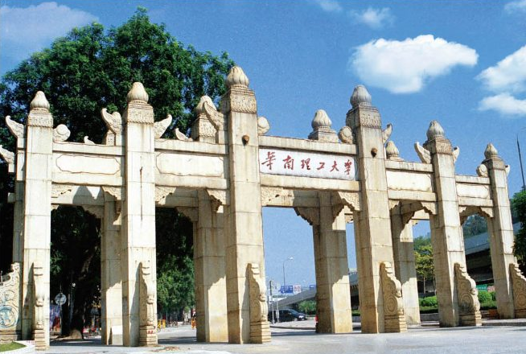
数字图像处理实验
助教：龚永杰 尹娜

Slide 2
实验要求
本次实验包括4个小实验：
实验1、数字图像读取及色彩、亮度、对比度变化
实验2、数字图像变换与伽马校正
实验3、数字图像的噪声去除
实验4、图像的空间域锐化（拉普拉斯算子）

Slide 3
实验环境
操作系统：Windows XP/ Windows 7
实验工具：Matlab 2008a
电脑Vmware虚拟机选择“离散数学”
更改系统时间为2009年-2012年之间
打开桌面Matlab 2008a

Slide 4
Matlab常用函数
读取图像：A = imread(‘路径’)
显示图像：imshow()
分割窗口：subplot(m, n , i)
图像维数：[a, b, c]= size(A)
…

Slide 5
实验一 数字图像读取及色彩、亮度、对比度变化
实验目的：
1.了解数字图像的存储格式；
2.学会对图像的某些视觉特征作简单处理。
实验要求：
从最常用的“.BMP”图像格式中读取图像数据；
对数字图像的表示方式（如RGB、YUV）及各种表示方式之间的转换有初步了解；
根据输入参数改变数字图像的色彩、亮度、对比度。

Slide 6
实验一
步骤：
1. 根据BMP格式，将图像内容读入内存数组；
2. 通过访问数字图像RGB三个通道的对应矩阵，改变数字图像的色彩；
3. 将数字图像的RGB表示转换为YUV表示；
Y = 0.299R + 0.587G + 0.114B R = Y1 + 1.402 * V U=0.564 * (B - Y) G = Y1 - 0.344 * U - 0.714 * V V=0.713 * (R - Y) B = Y1 + 1.772 * U;
指导书上面的转换公式有误！

Slide 7
实验一
步骤：
通过访问Y（亮度）通道，改变数字图像的亮度；
5. 通过Y（亮度）通道作灰度的线性变换，改变数字图像的对比度。
取值示例：a=100; b=160; c=50; d=200;

Slide 8
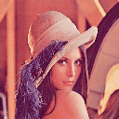
实验一
实验图像

Slide 9
实验一
代码示例
A=imread('sample1.bmp'); %将原图像读入内存
[r c d]=size(A); %获得矩阵维数
red(:,:,1)=A(:,:,1); % 构建图像,只保留R分量
red(:,:,2)=zeros(r,c);
red(:,:,3)=zeros(r,c);
% 结果图像的展示：
red=uint8(red);
subplot(2,3,1); %将窗口分割成2行3列
imshow(red); %通过R通道来观察图像
title('Red Component'); %设置标题

Slide 10
实验二 数字图像变换与伽马校正
实验目的：
了解数字图像的灰度反变换；
了解数字图像的g（0.4，0.6，0.8）校正。
实验要求：
对图像进行灰度变换；
对图像进行γ校正。

Slide 11
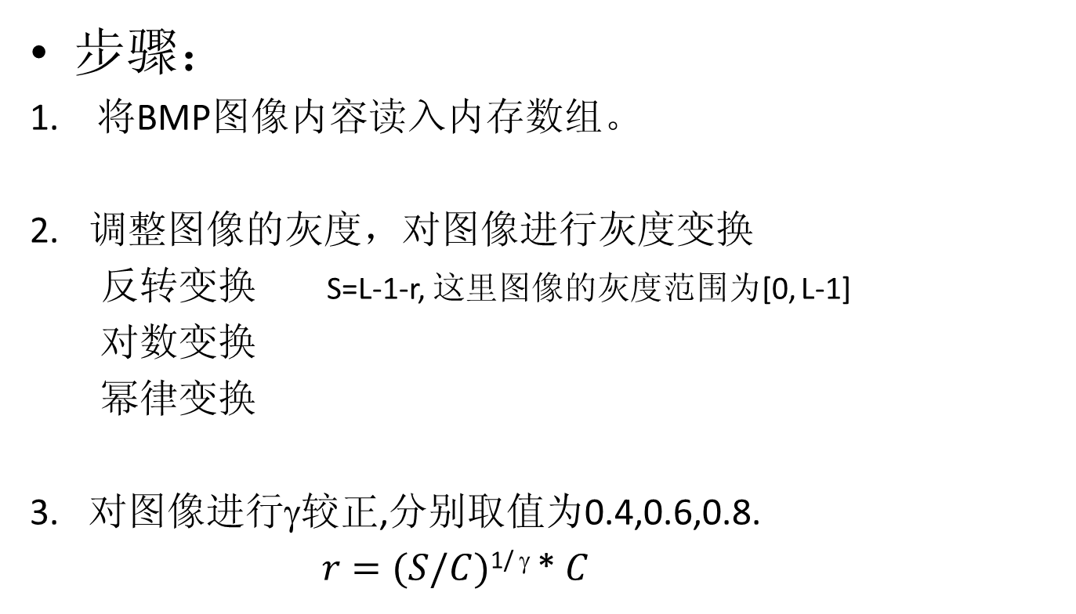
实验二
10
0.4 0.6 0.8
L：256 r：原始图像像素值 s：转换后的像素值 c：常数（10）

Slide 12
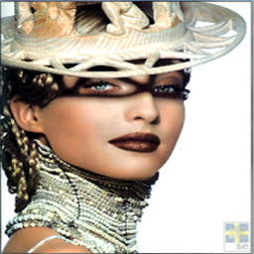
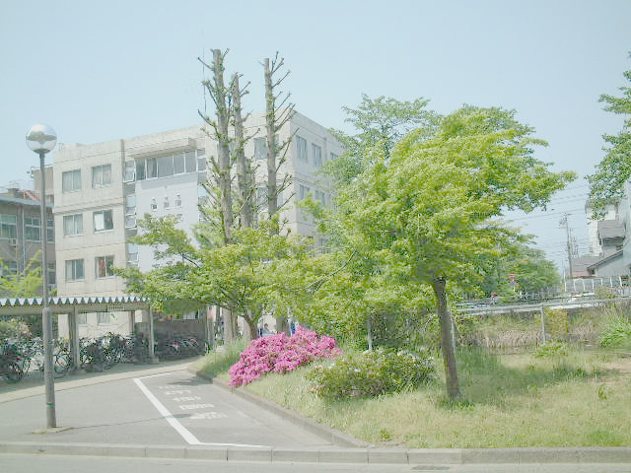
实验二
实验图像
灰度变换
γ较正

Slide 13
实验三 数字图像的噪声去除
实验目的：
学会用滤波器去除图像中的噪声。
实验要求：
用均值滤波器去除图像中的噪声；
用中值滤波器去除图像中的噪声；
比较两种方法的处理结果。

Slide 14
实验三
步骤：
根据BMP格式，将图像内容读入内存数组；
用均值滤波器去除图像中的噪声；
（注意边界像素的处理，防止数组访问越界）
3. 用中值滤波器去除图像中的噪声；
4. 注意两种处理方法对边缘的影响。

Slide 15
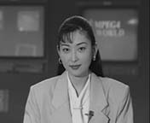
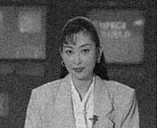
实验三
实验图像
原始图像
加噪声后的图像

Slide 16
实验四 图像的空间域锐化（拉普拉斯算子）
实验目的：
了解数字图像的空间域锐化；
了解数字图像的拉普拉斯算子。
实验要求：
理解图像的空间域锐化原理；
熟悉拉普拉斯算子的公式和实现；
运用拉普拉斯算子对图像进行空间域锐化。

Slide 17
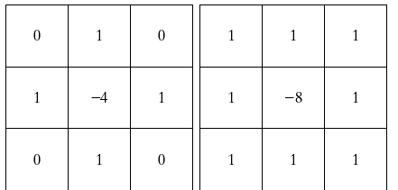
实验四
步骤：
根据BMP格式，将图像内容读入内存数组；
运用拉普拉斯算子对图像进行空间域锐化
3. 将锐化后的图像和原图像进行对比

Slide 18
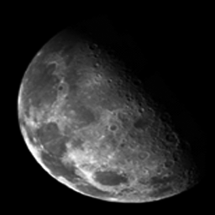
实验四
实验图像

Slide 19
注意事项
按实验要求和步骤完成实验一到实验四,实验时间为14:00-17:00
实验代码尽量要体现算法流程和步骤，代码关键部分要有详细注释
结束后整理桌面并关机，回去后整理实验并完成实验报告

